Slide 1

TEATRO DE LA REPÚBLICA
QUERÉTARO · MÉXICO

Slide 2
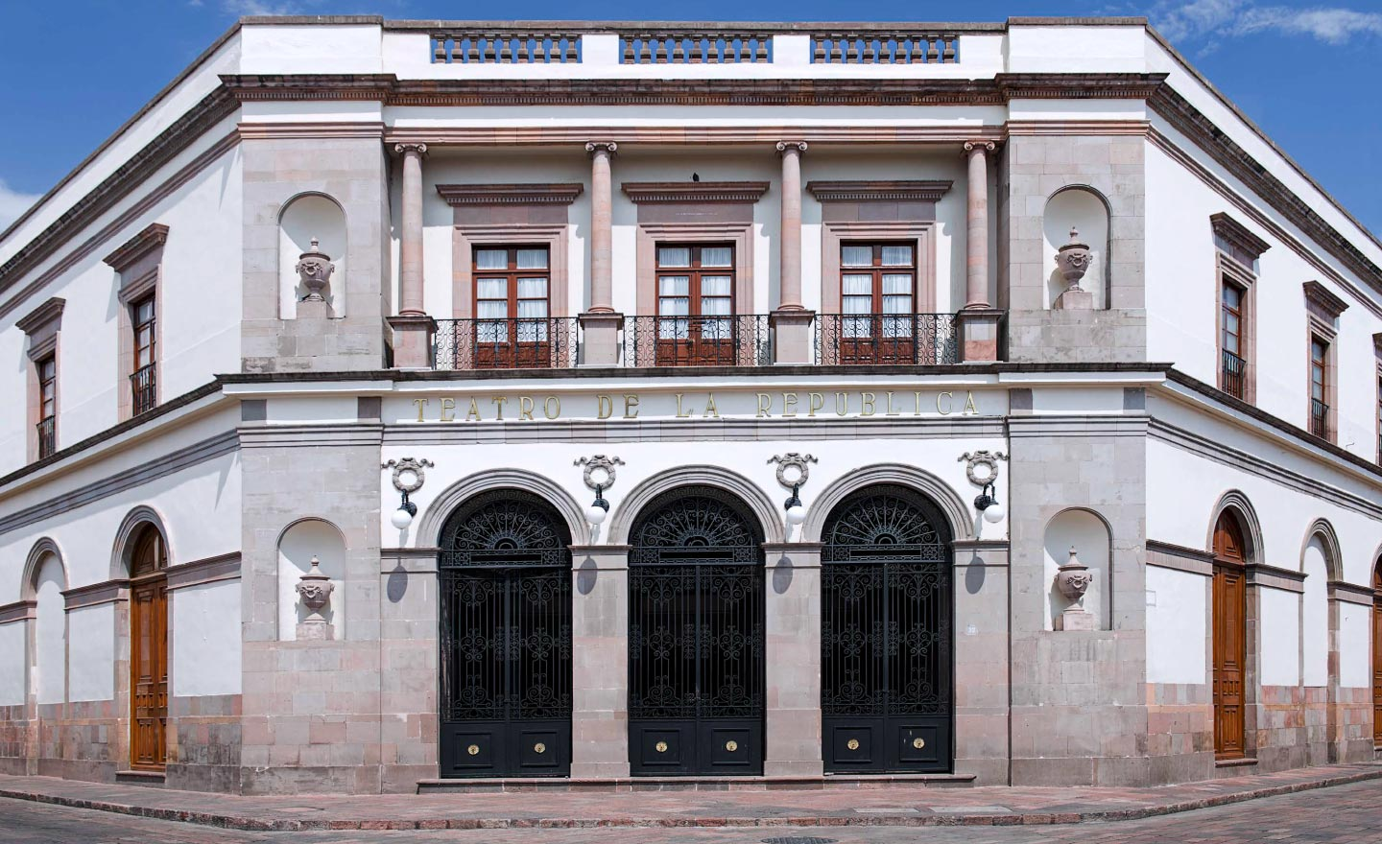
Notes:
2

Slide 3
El Teatro de la República es un edificio en el centro de la ciudad de Querétaro, lugar de importantes acontecimientos históricos para México. Se inició su construcción en 1845, a iniciativa del gobernador del estado de Querétaro, Héctor Flores. La dirección fue encargada al arquitecto Camilo de San Germán, a quien sustituyó el ingeniero inglés Thomas Surplice.
Es de sobrias líneas en el exterior y sencilla elegancia en el interior. Fue inaugurado el 2 de mayo de 1852 por el gobernador Ramón María Loreto de la Canal de Samaniego​, presentándose la obertura "Iturbide", de Bonifacio Sánchez, y la obra "Por dinero baila el perro y por el pan si se lo dan". Originalmente fue llamado Gran Teatro de Iturbide, luego Teatro Iturbide, y desde 1922 Teatro de la República. En el teatro transcurrió buena parte de la vida social queretana de la segunda mitad del siglo XIX. El 16 de septiembre de 1854 se estrena en este teatro el Himno Nacional Mexicano. En mayo y junio de 1867 fue lugar del consejo de guerra que enjuició y condenó a Maximiliano I de México, Miramón y Mejía. Realizado el juicio, el teatro volvió a cumplir con el objetivo para el que fue construido: enaltecer el arte. Muchas fueron las compañías que actuaron en su palco escénico.
En el año 1921, el jurista José María Truchuelo, gobernador del estado, ordenó ciertos cambios que fueron encomendadas al ingeniero queretano Miguel Montes, tales como la ampliación del escenario, la construcción de los camerinos, la reconstrucción de las localidades altas y la substitución de las viejas puertas de madera por magníficas verjas de hierro, que fueron forjadas por modestos artífices locales. Al inaugurarse estas mejoras en ceremonia verificada el 5 de febrero de 1922, Truchuelo, con el acuerdo de la ciudadanía, sustituyó el nombre de “Teatro Iturbide” por “Teatro de la República”.
Desde fines de los noventa es sede de la Orquesta Filarmónica de Querétaro y de selectos eventos culturales y políticos. En 2008 se removieron de su fachada varias placas conmemorativas, dándole más vistosidad. En el primer piso hay una pequeña galería con fotos y escritos de todos los constituyentes. En el escenario están inscritos en letras de oro los estados y sus diputados constituyentes de 1917.

Slide 4
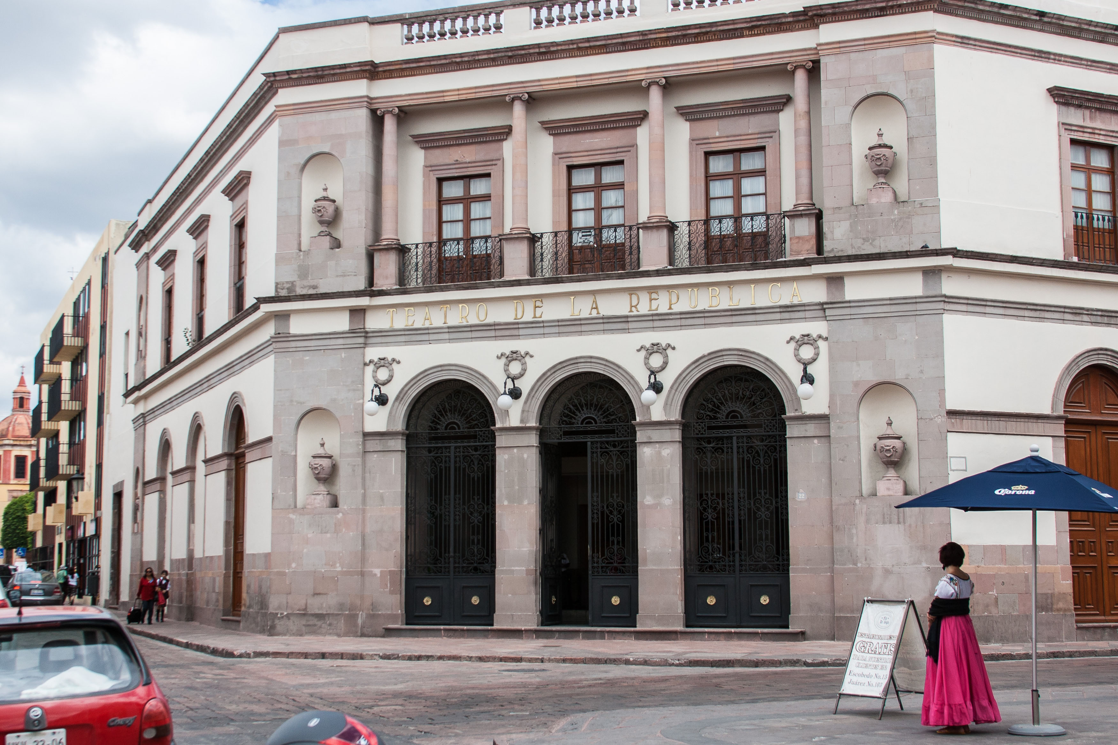
Notes:
4

Slide 5
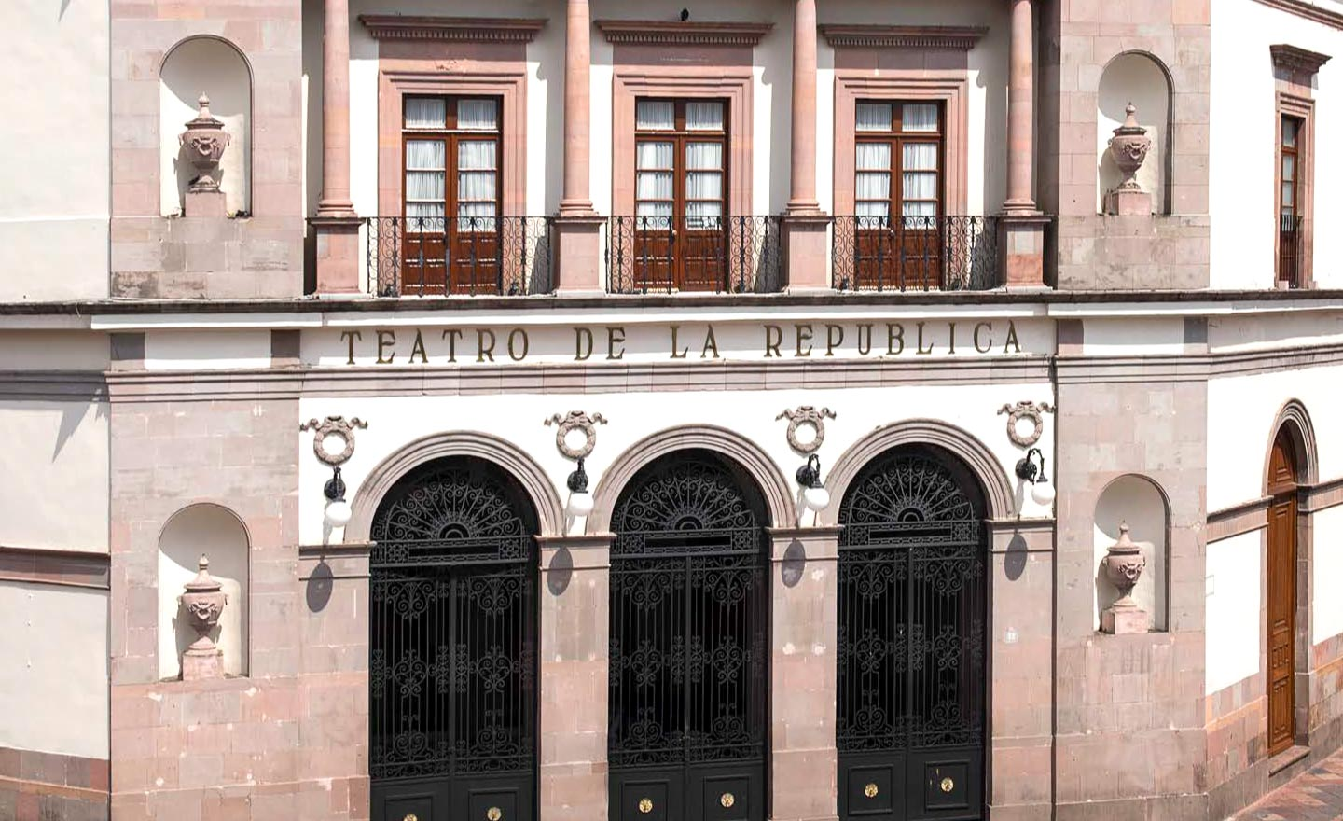

Slide 6
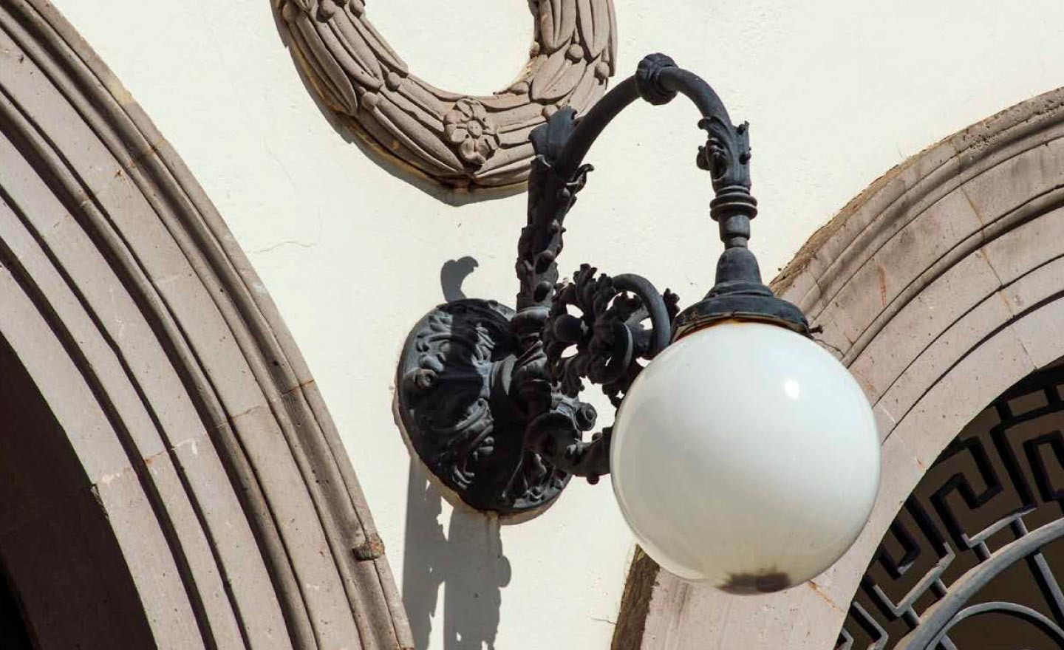

Slide 7
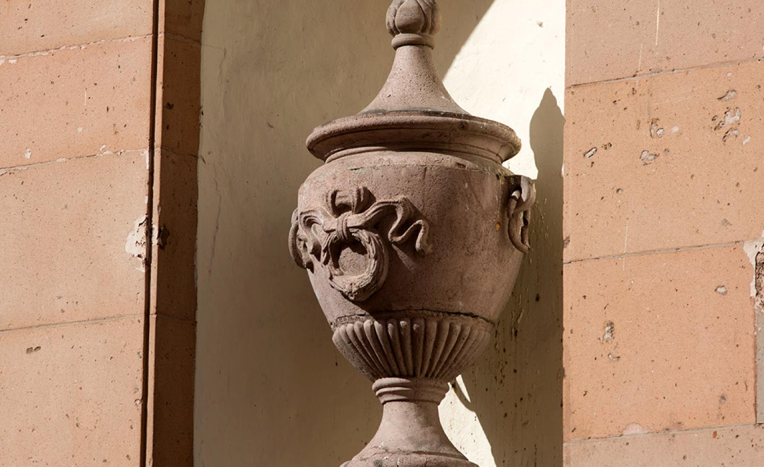

Slide 8
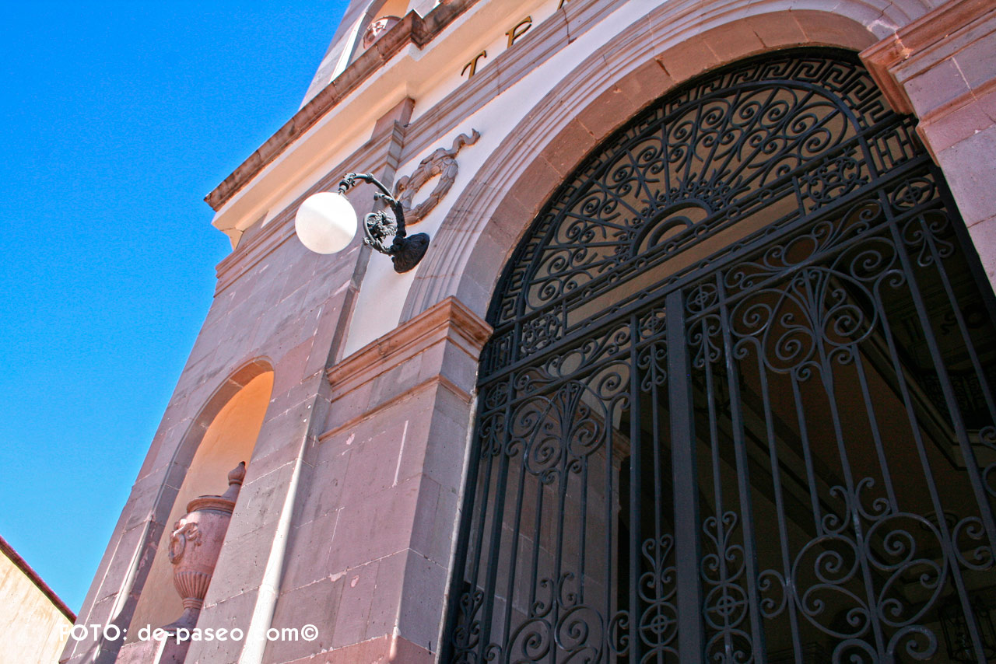

Slide 9
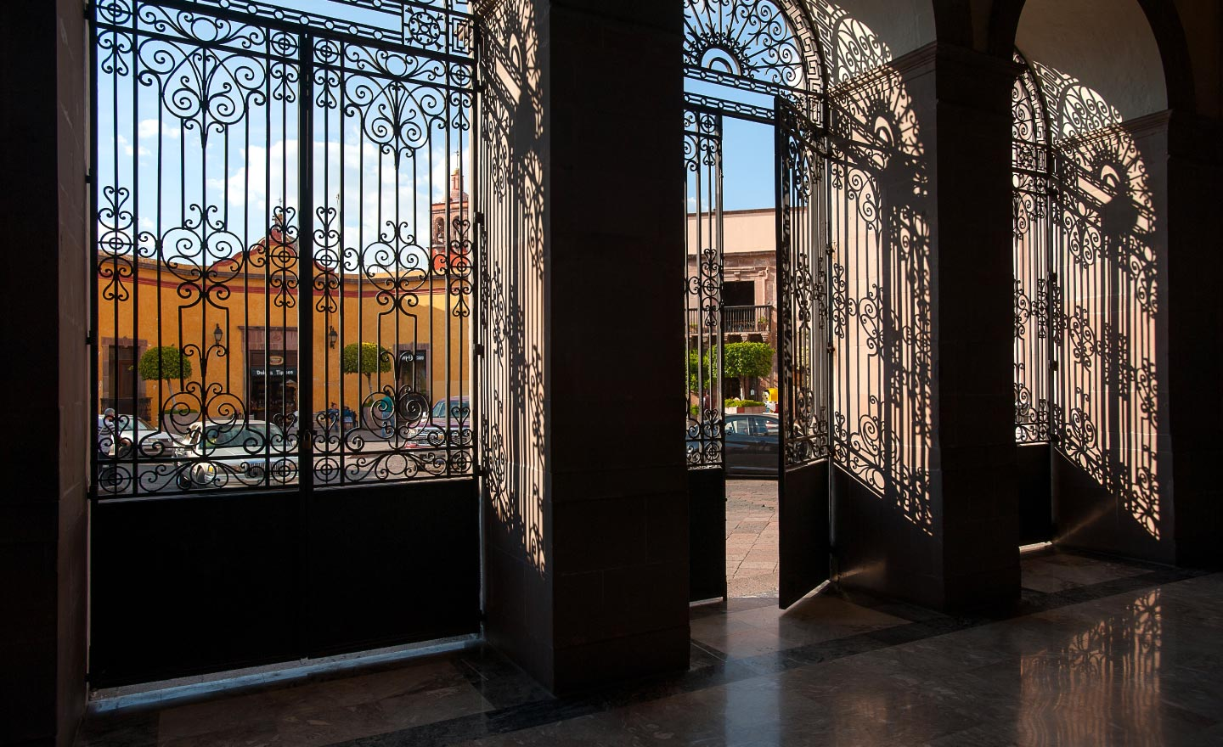

Slide 10
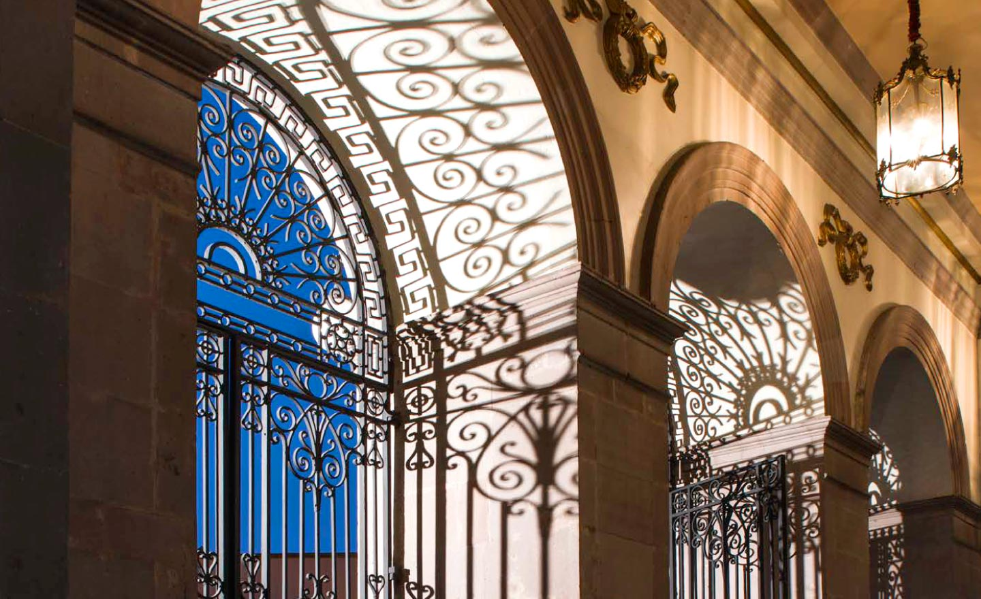

Slide 11
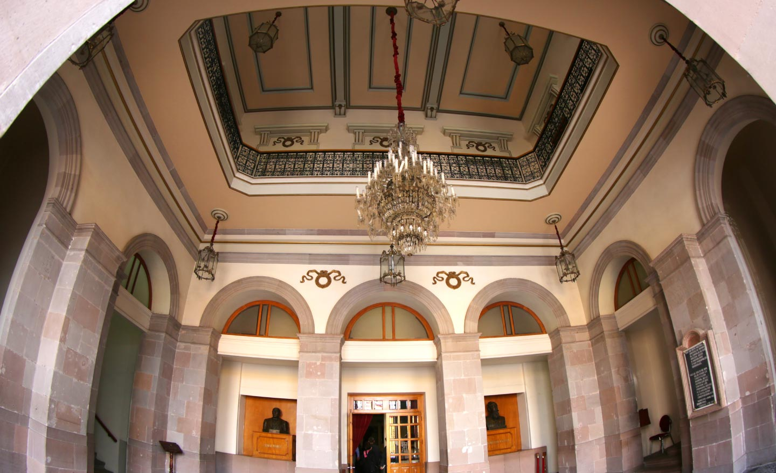

Slide 12
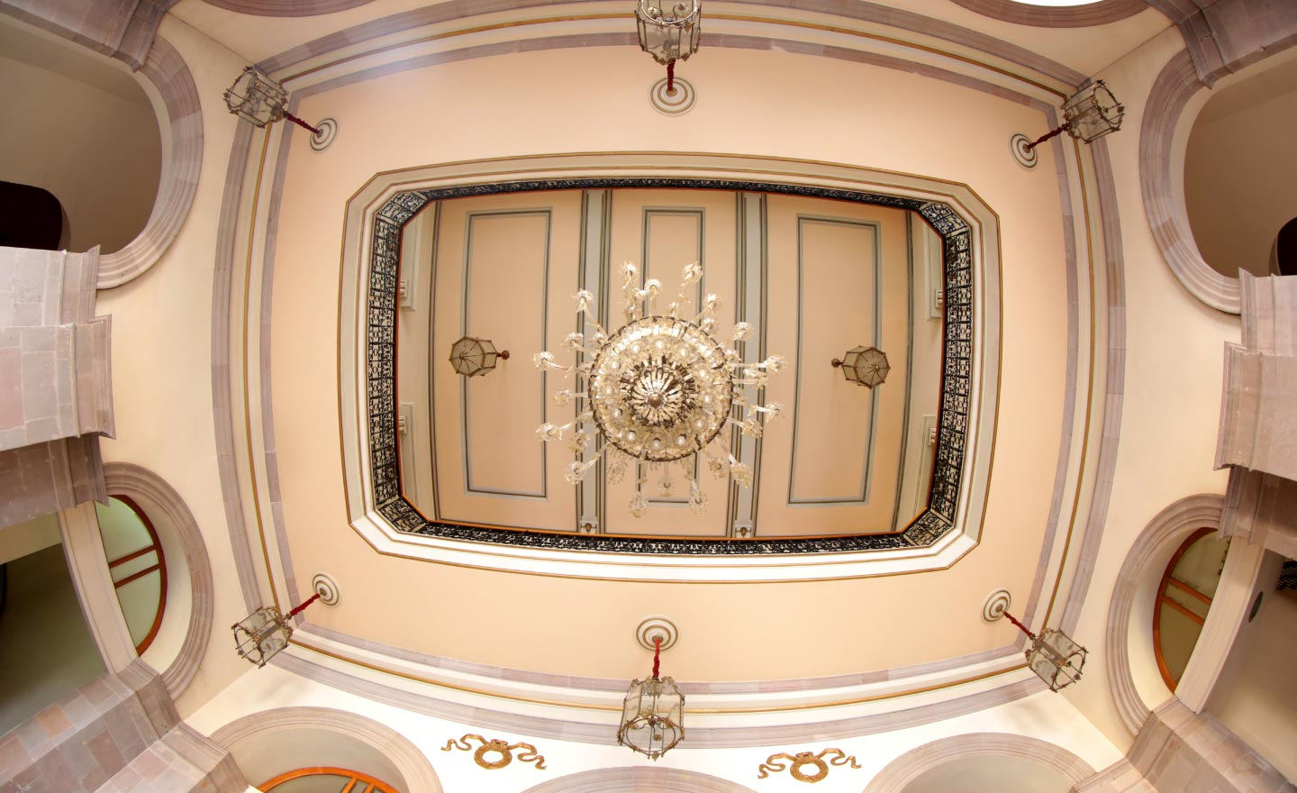

Slide 13
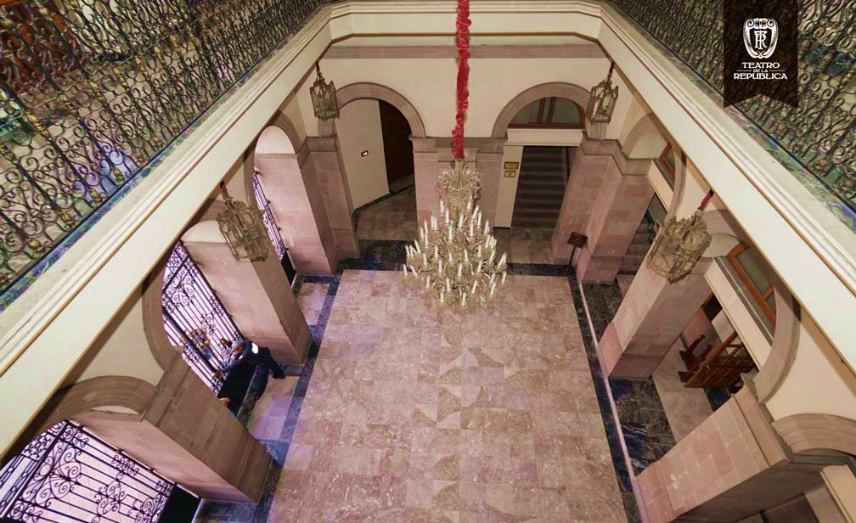

Slide 14
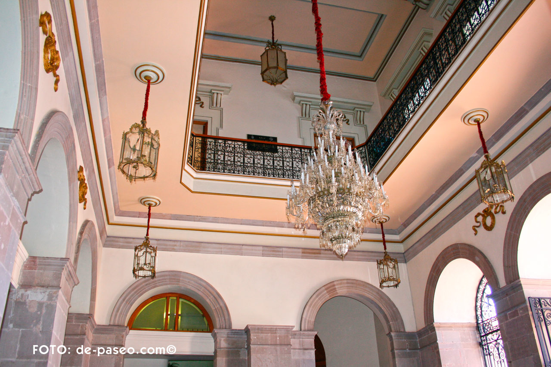

Slide 15
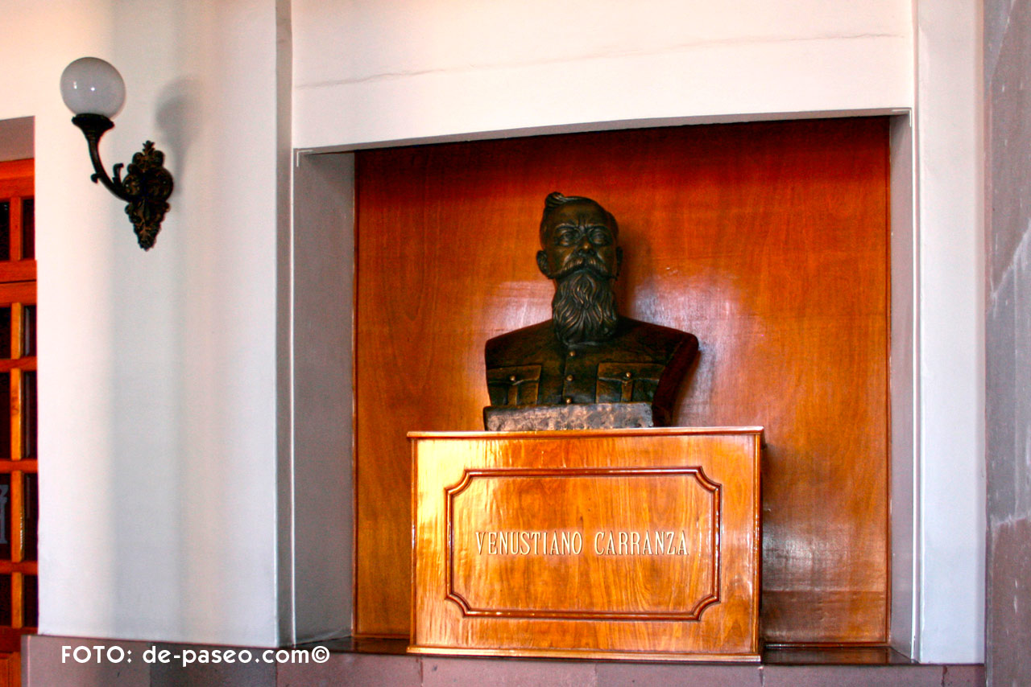

Slide 16
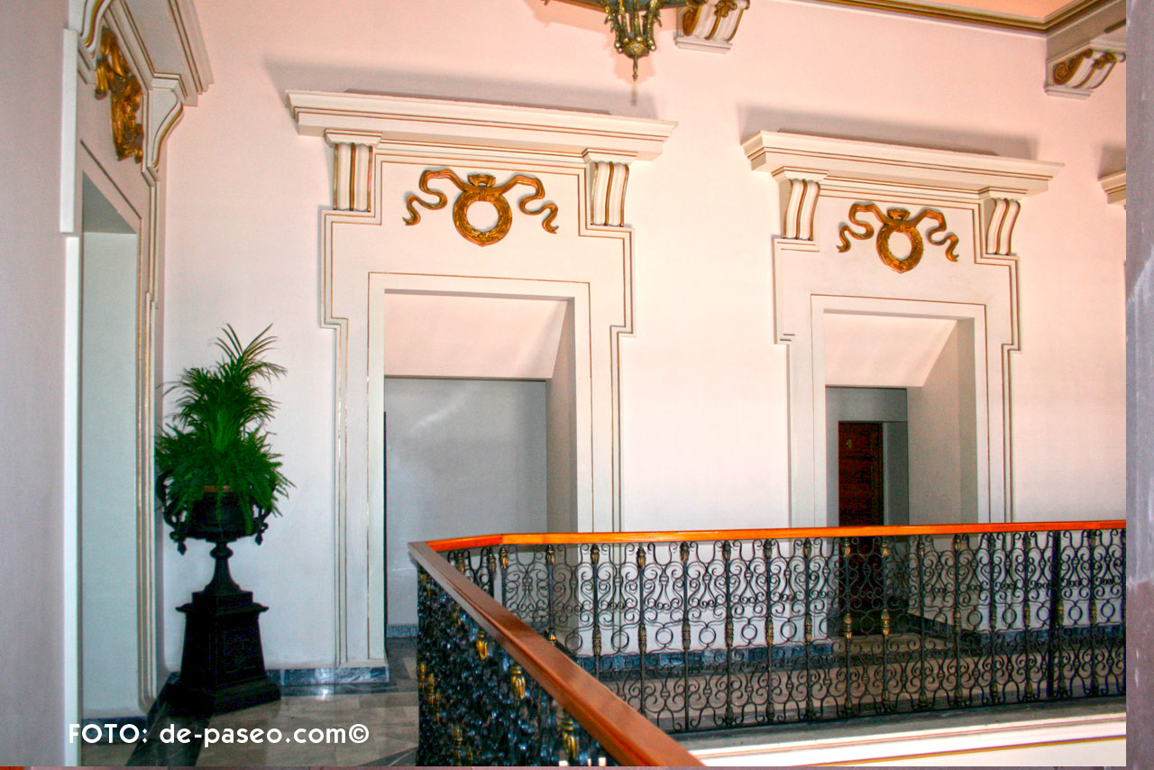

Slide 17
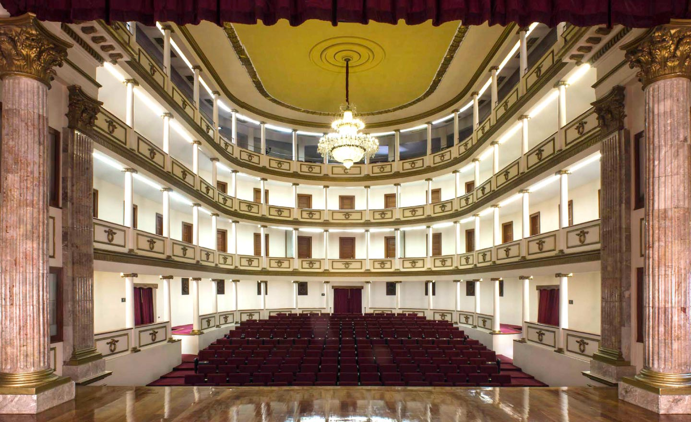

Slide 18
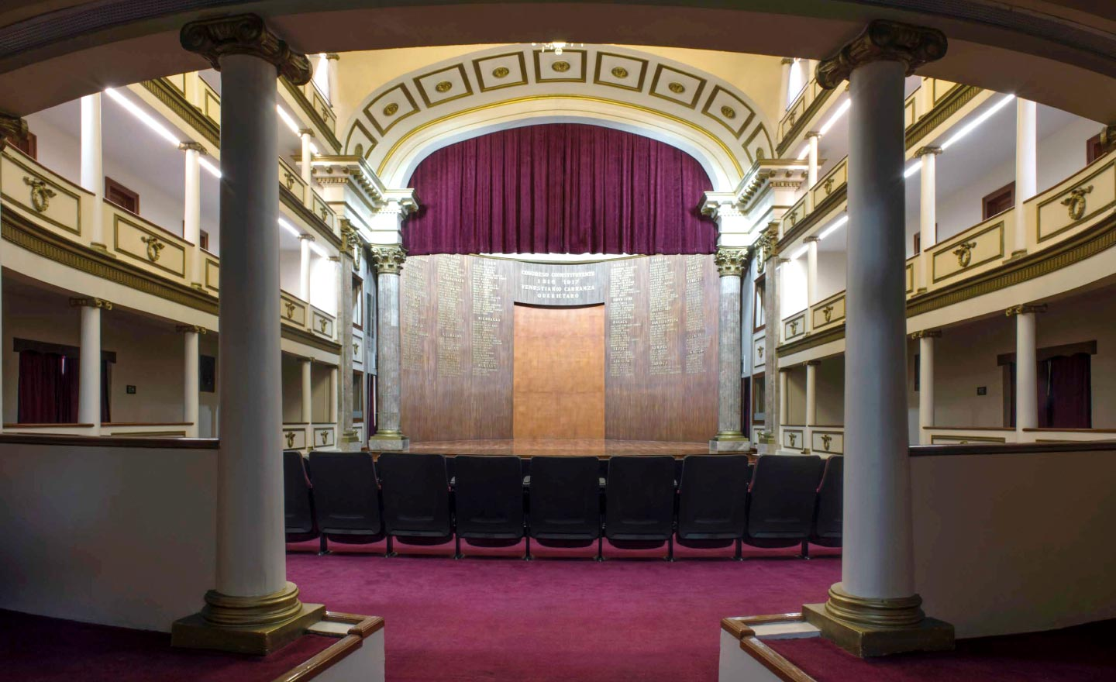

Slide 19
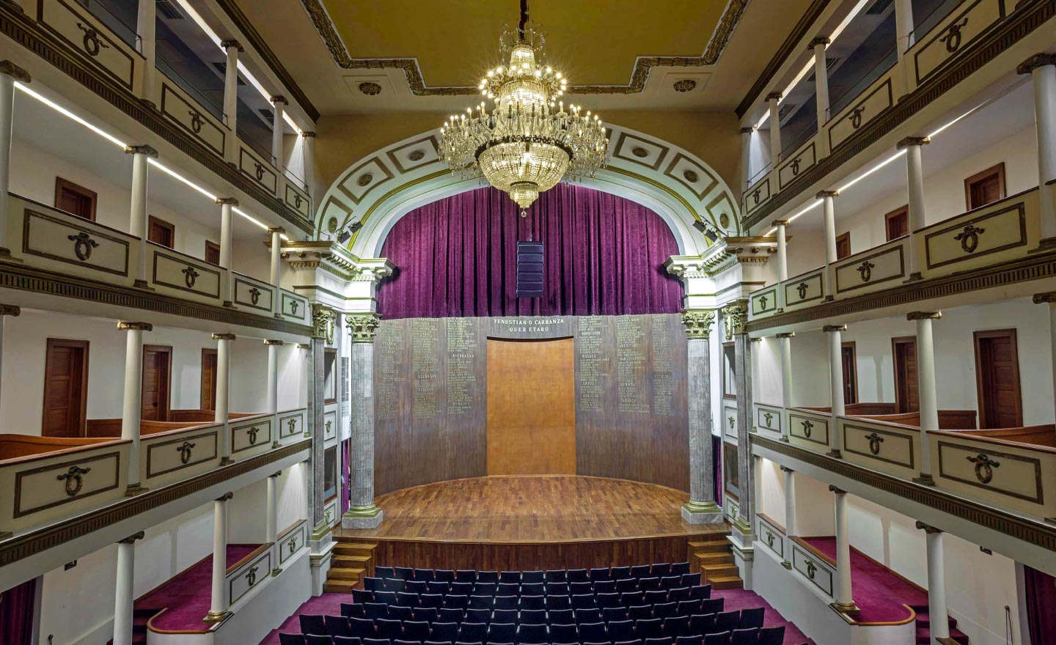

Slide 20
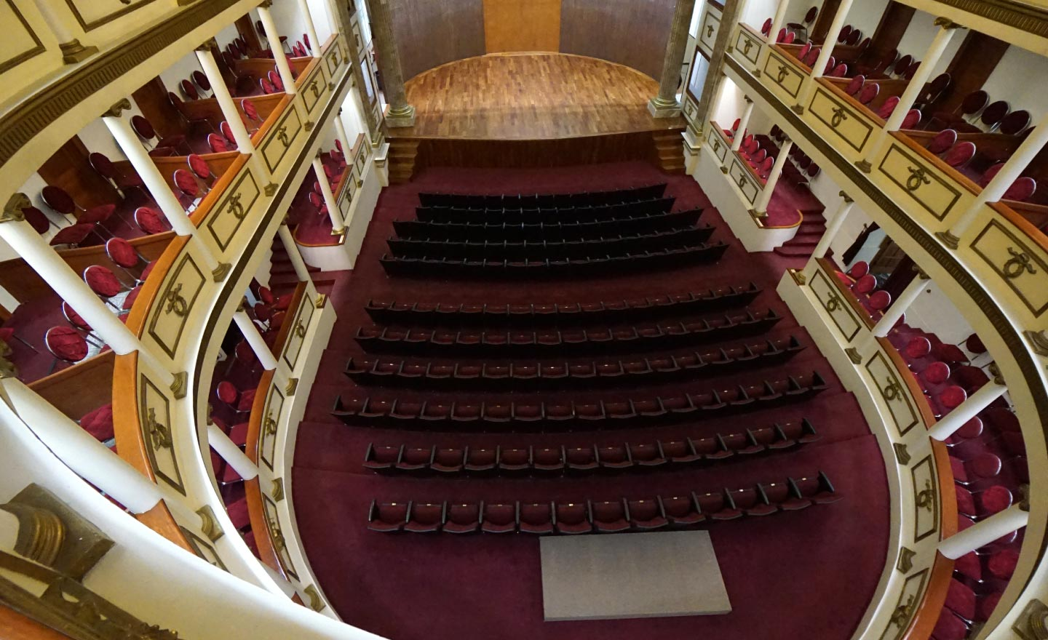

Slide 21
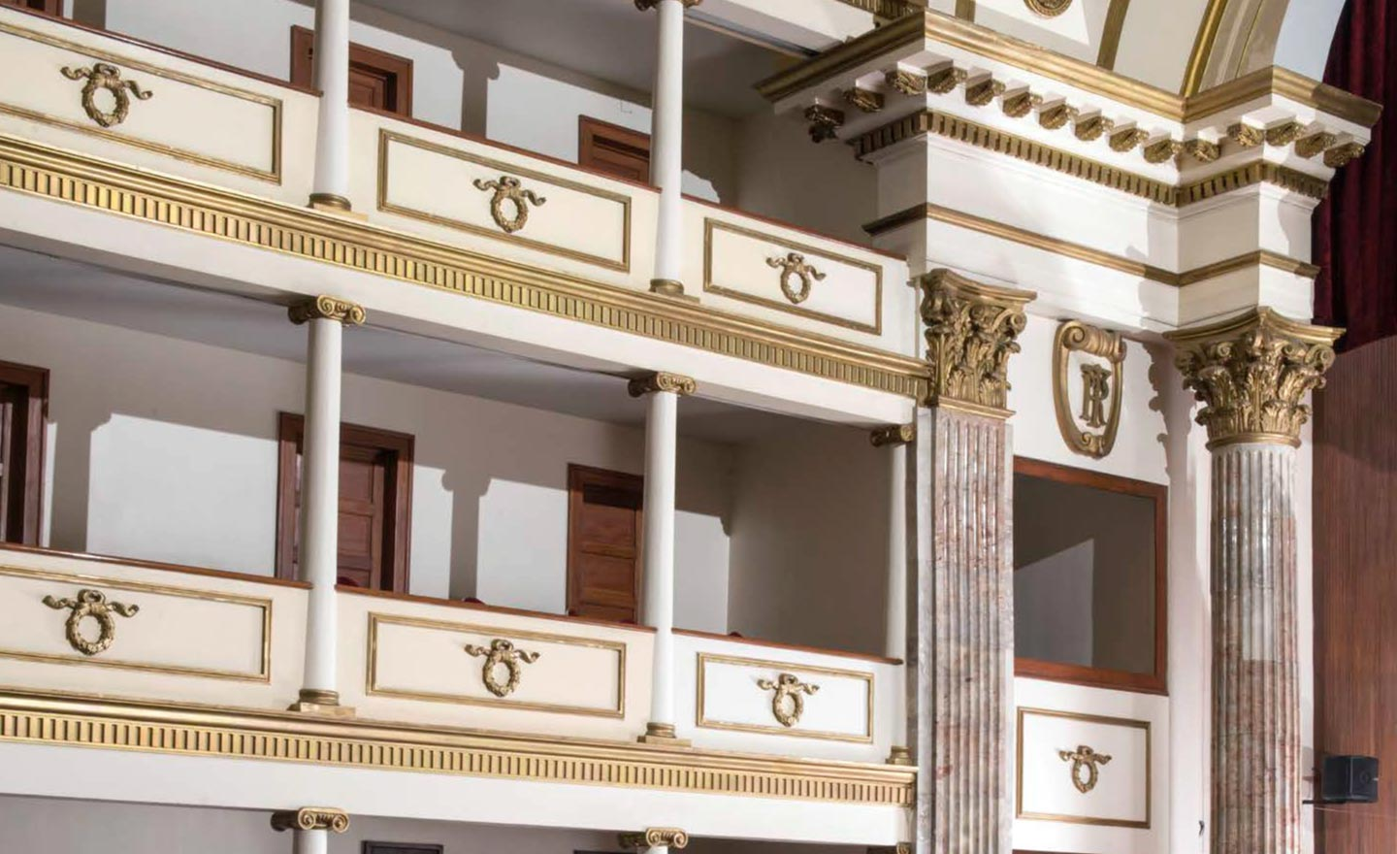

Slide 22
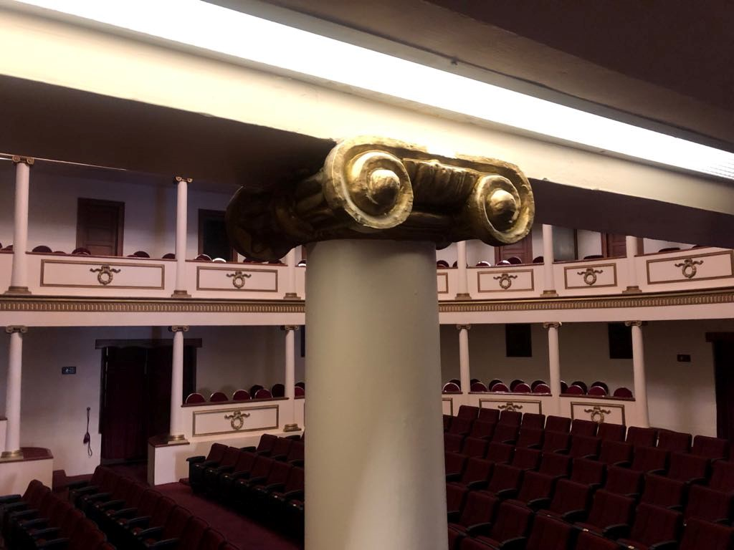

Slide 23
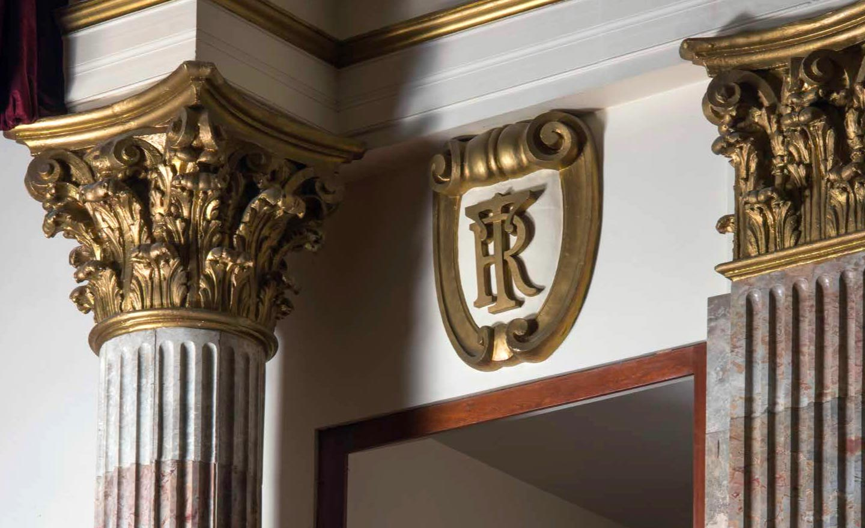

Slide 24
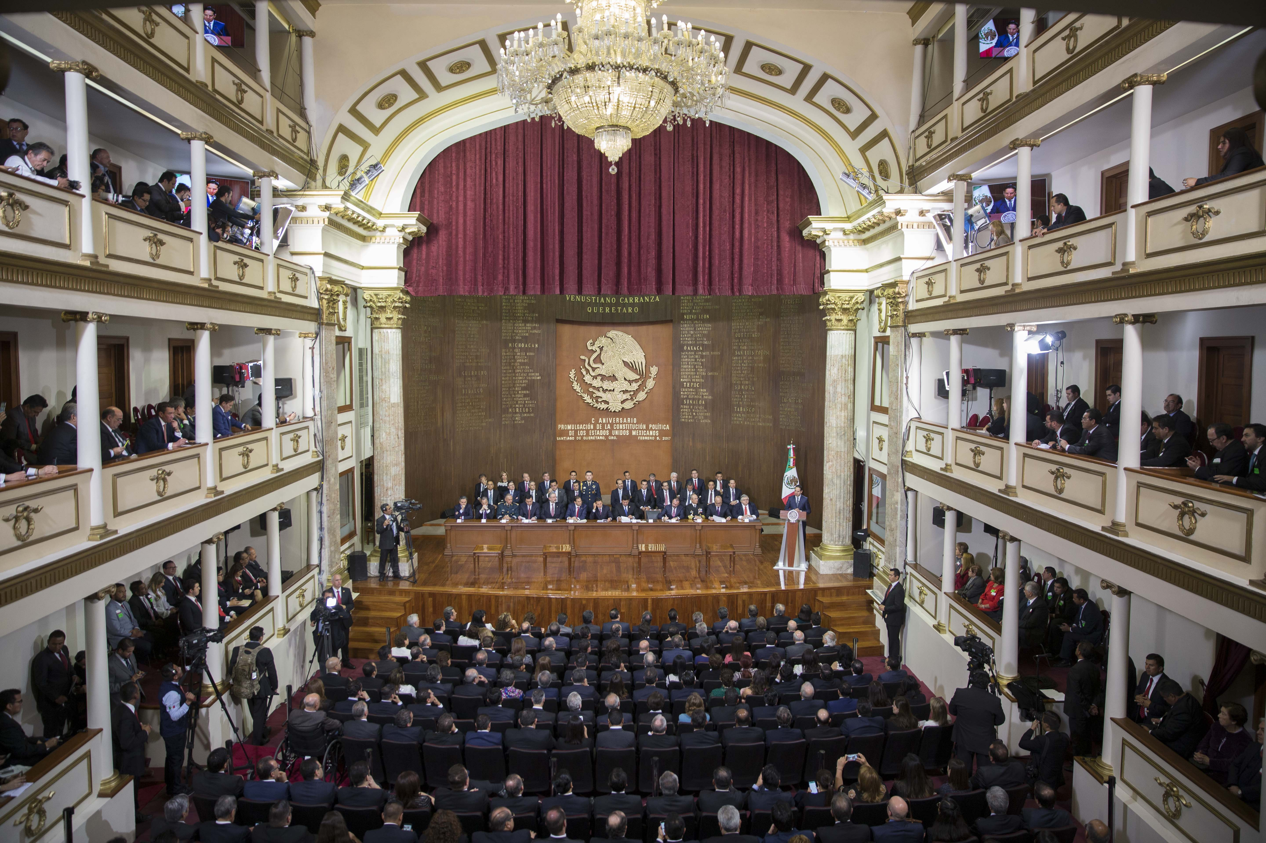
Centenario de la Promulgación de la Constitución mexicana

Slide 25
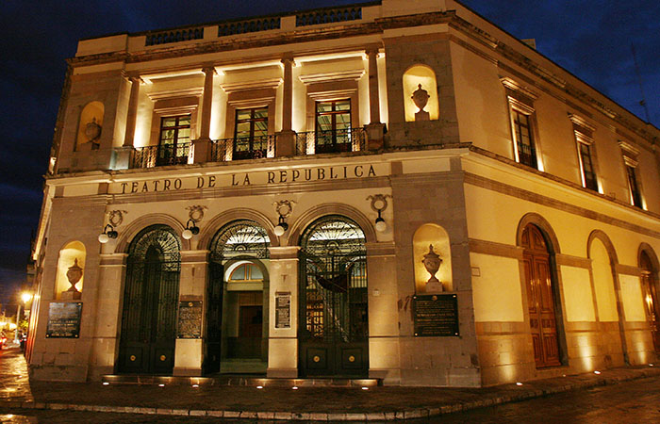

Slide 26

GRACIAS POR TU VISITA
Y QUE TENGAS UN BUEN DÍA
VICTOR NOVELLÓN

Slide 27







¿Te ha gustado?
Puedes ver más entrando
Aquí
Además puedes recibir powerpoints en tu correo electrónico suscribiéndote aquí:

